Slide 1
«Кукла как средство приобщения детей к национальной культуре»
Подготовила воспитатель: Трушкина Лариса Михайловна СП ГБОУ СОШ №1 с. Приволжье д\с «Теремок»

Slide 2
Чем дальше в будущее входим, Тем больше прошлым дорожим. И в старом красоту находим, Хоть новому принадлежим. Вадим Шафнер

Slide 3
Цель: передача личного профессионального опыта в сфере творческой и педагогической деятельности. Повышение профессионального мастерства педагогов в процессе освоения опыта изготовление авторской куклы.
Задачи: Знакомство с особенностями создания кукол в народном костюме. Воспитание интереса и любви к русской национальной культуре!

Slide 4
Народные куклы на Руси издревле занимали особое место, ведь жизнь невозможна без праздников, исполнения обрядов, подготовки национальных костюмов и использования различных предметов прикладного искусства.

Slide 5
«Кукла - детская игрушка в виде фигурки человека». Куклы это нечто волшебное, что на протяжении всей жизни связывает нас с детством, каким-то странным образом вызывая в душе самые нежные и самые светлые чувства.

Slide 6
Чтение художественной литературы

Slide 7
Рассматривание в книгах народного костюма

Slide 8
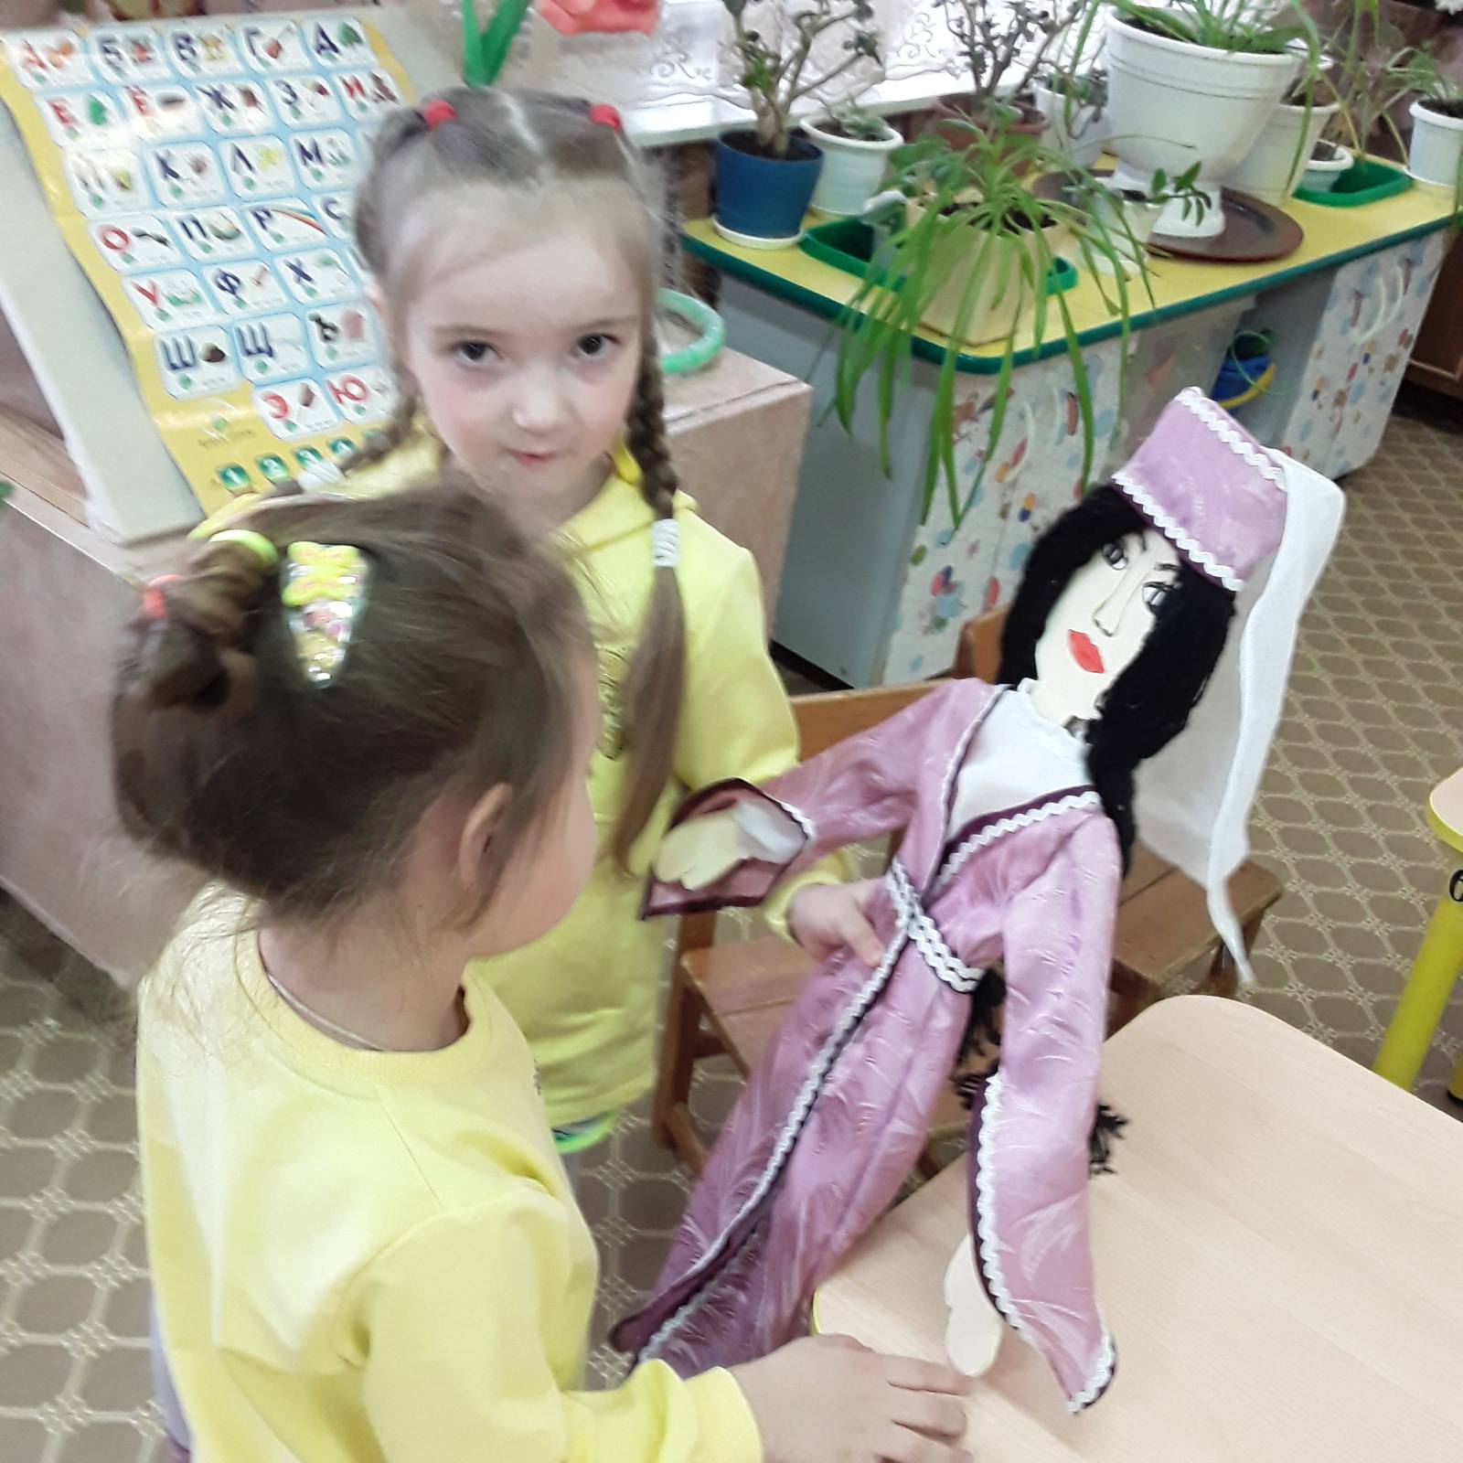
Рассматривание куклы в грузинском костюме

Slide 9
Русские. Сарафаны носили с белыми рубахами («рукавами») богато расшитыми тамбурным швом белыми нитями, или с шелковыми рубахами из «сарафанных» тканей с букетами. Праздничные сарафаны и рубахи высоко ценились, их тщательно берегли, передавали по наследству из поколения в поколение. Самым распространенным головным убором женского русского народного костюма был кокошник – плотная шапочка разнообразных форм, и обычно пышно расшитый драгоценными камнями, бисером, жемчугом, серебром и золотом, этот головной убор был основным элементом праздничного наряда русской женщины и говорил о ее достатке и принадлежности к богатому сословию. Головной убор, в народных представлениях был связан с небом, его украшали символами солнца, звезд, дерева, птиц. Нити жемчуга и височные украшения символизировали дождевые струи.

Slide 10
Мордва. Основу женского костюма составляет рубаха панар, передник покрышка, украшенный бронзовыми пронизками, набедренник – пулакш. Последний представлял собой прямоугольное полотнище грубого холста, вышитое шерстью, обшитое кумачом, разноцветным бисером, металлическими бляшками и кистями из бисера. Края его обшивались бахромой из шерсти или шелка. Обязательной частью женского костюма был пояс – паро каркс. Старинным головным убором является чепец – сорока с высоким очельем на твердой основе. Его налобник, плотно вышитый красно-коричневыми и черными нитями, декорировался позументом, рядами блесток, цепочек

Slide 11
Грузины. Женский костюм состоял из рубахи и шелкового платья, надеваемого поверх, расшитого бисером. Оно подпоясывалось полосой ткани того же цвета. Головной убор представлял собой ободок, обтянутый шелком, к которому прикреплялась повязка.

Slide 12
Женский армянский народный костюм «тараз» традиционно состоял из длинной рубахи, шаровар, архалука или платья и передника (не во всех районах). Головные уборы армянок западной и восточной Армении сильно разнились. Восточные армянки носили невысокую шапочку, выполненную из хлопковой ткани, пропитанной клейстером. На шапочку впереди располагали ленту с цветочным или геометрическим орнаментом. Под шапочку на лоб повязывали ленту с драгоценными монетками, а виски украшали шариками или кораллами. Сверху повязывали белый платок, закрывающий затылок, шею и часть лица.

Slide 13
Таджикский национальный костюм особенно отличается яркостью. В женский национальный костюм, по традиции, входит длинное платье-рубашка, шаровары и халат. Так как таджики придерживаются мусульманской религии – они не поощряют облегание фигуры. Поэтому вся одежда, не только женская, но и мужская – свободного кроя. В обычные дни женщины должны носить чалму, шапочку и платок. Существует множество вариаций для комбинирования этих трех элементов. Их можно носить как вместе, так и отдельно. Со временем женщины начали носить тюбетейки – так же, как и мужчины. Это современное и новое явление национального костюма, которое раньше не особо приветствовалось. И мужчины и женщины носили специальные легкие сапоги из козьей кожи – ичиги.

Slide 14
Традиционный азербайджанский женский национальный костюм представлен несколькими элементами. В основном он состоял из рубашки, кафтана длиной до пояса и длинной многослойной юбки. Самыми распространенными видами верхней женской одежды были: - Уст кейнейи - рубашка с длинными рукавами из шелка. Чепкен – своего рода кафтан, который надевался поверх рубашки и плотно облегал тело. Архалук – почти то же, что и чепкен, только с подолом внизу. Подол был гофрированным или плиссированным. Леббаде – стеганый халат с открытым воротом, подвязывающийся на поясе тесьмой. Рукава у леббаде были короткими, а у подола от пояса по бокам имелись разрезы. Кьюрду – стеганая безрукавка из велюра с разрезами по бокам. Туманы – шелковые или шерстяные юбки длиной до пола, состоящие из двенадцати кусков ткани. Туманы могли быть гофрированными или плиссированными. В качестве украшения использовались помпоны из золотых или шелковых ниток. Часто носили по 5-6 юбок одновременно. На улицу женщина не могла выйти без чадры, закрывающей ее с головы до ног, и рубенда - ткани, скрывающей лицо.

